Slide 2
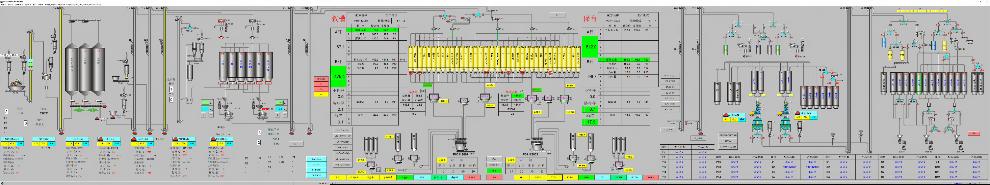
ImVS32
飼料業專用平台

Slide 3
柏翔自动化
专业提供
饲料厂
车间、MES与ERP整合方案

Slide 4

飼料廠如何提升 生產品質與效率

Slide 5

飼料生產
效率不佳
品質不穩定
痛點

Slide 6
品質不穩定
設備因素
人為因素
原因

Slide 7
設備因素
秤料穩度定不夠
物料原因(結塊)
原因

Slide 8
人為因素
成品混料
原料混料
原因
配方輸入錯誤
小料/藥品出錯
(備料/投料)

Slide 9
效率不佳
等待
重複性工作
原因

Slide 10
等待
製粒機
原料缺料
原因
小料/藥品
待製粒桶/成品空桶
設備故障

Slide 11
重複性工作
訂單輸入
配方輸入
原因
生產統計
生產排程

Slide 12
ImVS32饲料業
专用平台
解決飼料業痛點

Slide 13
ImVS32 飼料業專用平台
製粒與成品
原料接收與粉碎
涵蓋
資料共享
配料、混合

Slide 14
ImVS32 飼料業平台效益
提升生產效率(智能生產排程/交叉生產)
提高产品质量與稳定性
節省人力(減少重複性輸入、自動選倉)
統計/分析/改進(訂單、產能、出貨、成本)
防错
节能

Slide 15
混料
原因
  人為操作錯誤/系統沒有防錯功能
    原料
    成品
Notes:
重複性工作:配方輸入 配方師
混料:原料入錯桶/誠品混料
等待:缺料/高倉/製粒機
手投料不確定:

Slide 16
等待
原因
  缺料(配料倉)
  滿倉(待製粒倉、成品倉)
Notes:
重複性工作:配方輸入 配方師
混料:原料入錯桶/誠品混料
等待:缺料/高倉/製粒機
手投料不確定:

Slide 17
品質不穩定
原因
  混料
  配料不穩定
  投錯手投料
Notes:
重複性工作:配方輸入 配方師
混料:原料入錯桶/誠品混料
等待:缺料/高倉/製粒機
手投料不確定:

Slide 18
產品(用料)無法追溯
原因
  原料使用(進倉/粉碎)沒有記錄
  產品產出沒有記錄
Notes:
重複性工作:配方輸入 配方師
混料:原料入錯桶/誠品混料
等待:缺料/高倉/製粒機
手投料不確定:

Slide 19
設備故障
原因
  設備保養不確實
Notes:
重複性工作:配方輸入 配方師
混料:原料入錯桶/誠品混料
等待:缺料/高倉/製粒機
手投料不確定:

Slide 20
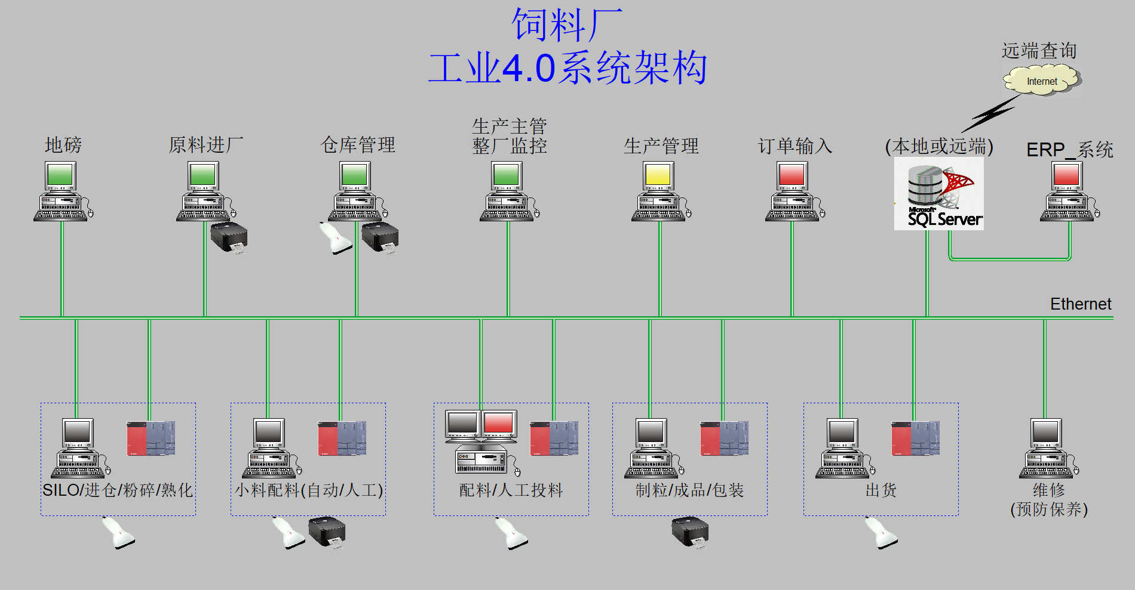
饲料厂工业4.0系统架构

Slide 21
ImVS32 全屏操作(饲料厂车间工艺)
原料接收段
粉碎
配料
制粒
成品(散装/袋裝)
打包
出貨

Slide 22
ImVS32 訂單、生管、配藥、排程
訂單輸入(添加物)
選擇生產配方、產量(庫存)、生產批次、批次重量

Slide 23
從訂單到生產
只要一次性輸入

Slide 24
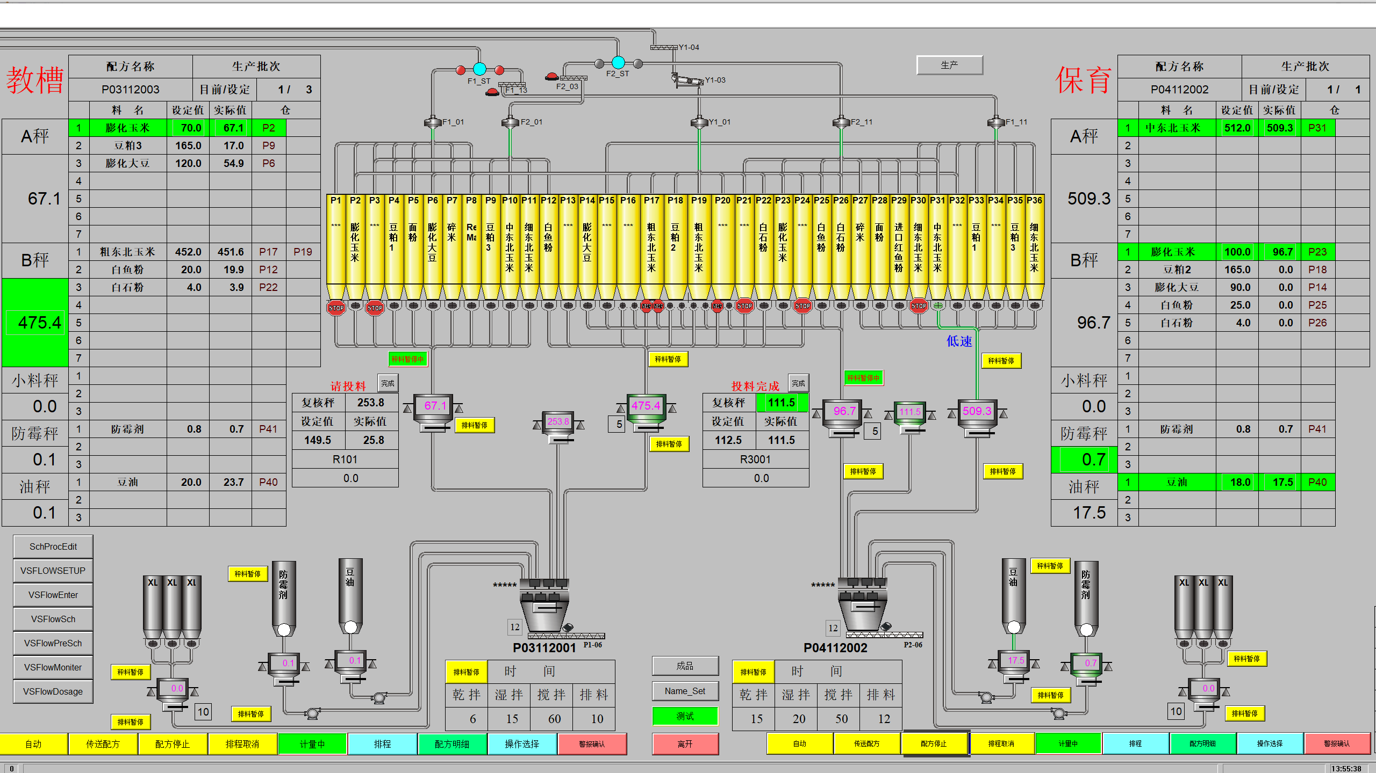
ImVS32配料系统介绍

Slide 25
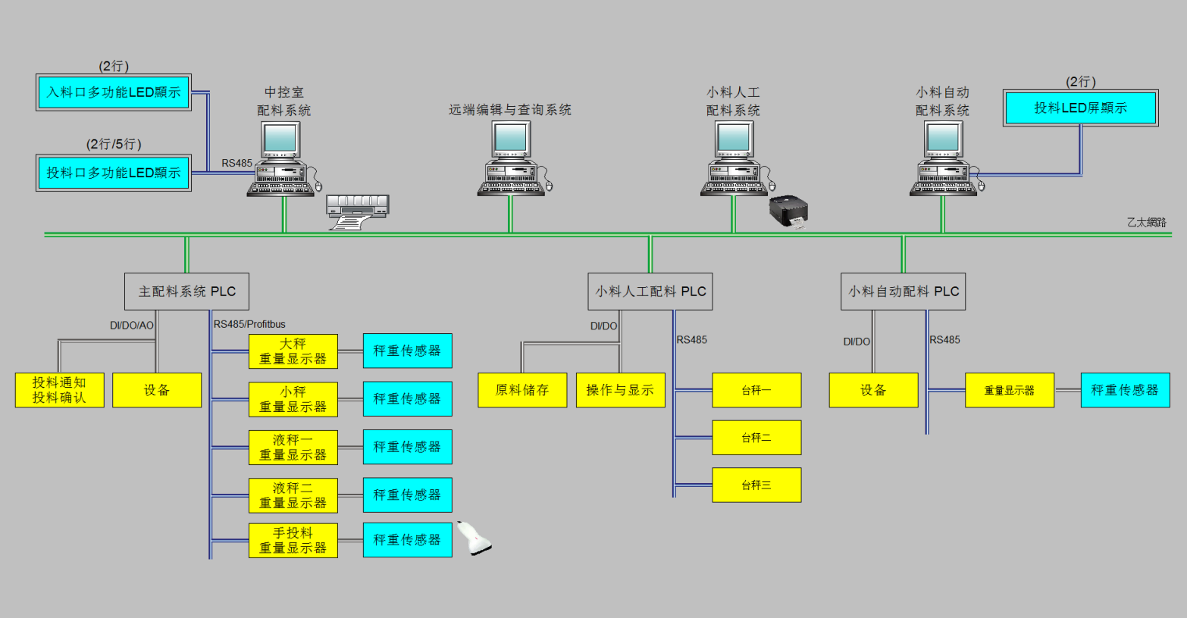
ImVS32配料系统架构图

Slide 26
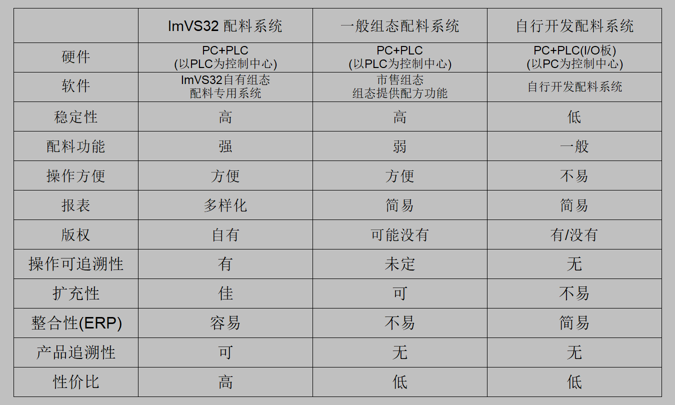
饲料厂不同配料系统比较表

Slide 27
饲料厂不同配料系统比较表
ImVS32
一般組態
自行開發
硬體
PC+PLC
(以PLC為控制中心)
PC+PLC
(以PLC為控制中心)
PC+PLC(I/O板)
(以PC為控制中心)
軟體
ImVS32組態
配料專用系統
市售組態
提供簡易配料功能
自行開發配料系統
穩定性
高
高
低
配料功能
強
弱
一般
方便性
方便
不便
不便

Slide 28
饲料厂不同配料系统比较表
ImVS32
一般組態
自行開發
報表
產品追溯性
操作可追溯性
擴充性
整合性(ERP)

Slide 29
饲料厂不同配料系统比较表
ImVS32
一般組態
自行開發
版權
性價比

Slide 30
ImVS32配料系统特点
稳定性
  以PLC为秤料控制系统，稳定性较以PC为秤料控制系统佳
保护性
  严谨的人员管理及详实操作记录，提供客户最佳保护措施
扩充性
  同一平台(ImVS32组态系统)，扩充至整厂监控系统

Slide 31
OA(辦公室)
配方師配方
配方
從
辦公室
到
控制室
ERP
Excel
ERP
ERP
Excel
Excel
ERP
ImVs32
ImVs32
人工拷貝或網路磁碟機
中間數據庫
ImVs32
ImVS32 配方系統
FA(控制室)

Slide 32








ImVS32
饲料業專用平台
訂單到排程
ERP
ERP
ERP
ERP
Excel
ImVS32
ImVS32
中間數據庫
業務輸入訂單
ImVS32生產排程
OA(辦公室)
Excel
FA(控制室)
ImVS32
ImVS32
ImVS32
ImVS32
ImV32訂單輸入
ImV32生產管理
ImV32建立排程
诚信、服务、技术、质量
柏翔:提供工业4.0解决方案

Slide 33
OA(辦公室)
業務輸入訂單
ImVs32
ERP
ImVS32訂單輸入
Excel
ERP
訂單
到
生產排程
ImVs32
ERP
ImVS32生產管理
Excel
Excel
ERP
ImVs32
ImVs32
ImVs32
ImVS32建立排程
中間數據庫
ImVs32
ImVs32
ImVS32 生產排程
FA(控制室)

Slide 34
ImVS32配料系统特点
追溯性
方便性
维护性
直观性

Slide 35
ImVS32配料系统特点
灵活性
防呆性
节能性
整合性
污染安全性

Slide 36
ImVS32配料系统特殊功能
生产排程
领料单
成份计算
药性管理
洗车配方
代用原料设计
同一原料可分次秤料

Slide 37
ImVS32配料系统特殊功能
配方履历
一配与二配使用同一配方
支持一配与二配批次重量不同
二配最后一批重量自动调整(不需停止与更改配方)
多个配方混合配料(水产线)

Slide 38
ImVS32配料系统特殊功能
批次重量弹性配料
原料需求统计
預計缺料批次與時間
缺料通知(手機APP)
手投料投料内容显示(LED/萤幕)
远程编辑/查询(原料、配方、排程、批次报表与统计报表)

Slide 39
ImVS32配料系统特殊功能
整合小料配料
手投料重量比对
原料秤料时间记录
磅秤重量曲线
特殊原料处理
秤料警报记录
操作日志

Slide 40
ImVS32配料系统特殊功能
使用回机料名称与重量记录(人工)(复核秤)
使用回机料不需更改配方
插单功能
排程配方修改(臨時性修改)
未完成排程重新配料
不使用桶号设定
Notes:
配方履历 配方更改过程/同一配方不同时间之比较
批次重量弹性配料:减少库存

Slide 41
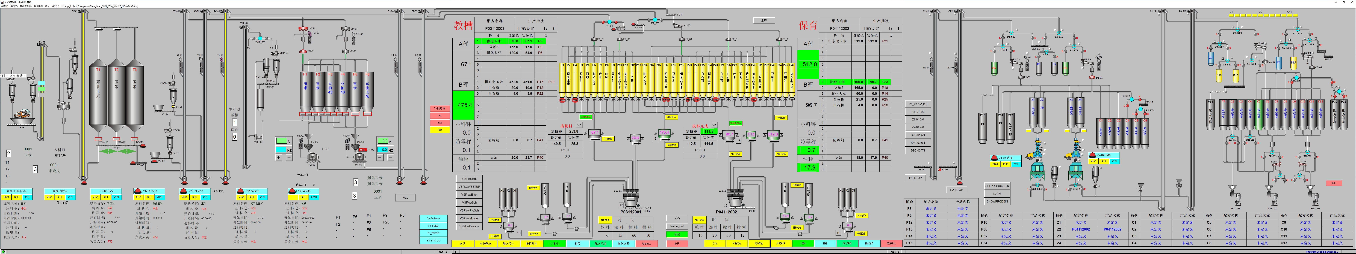
ImVS32全屏操作系统

Slide 42
饲料厂操作系统
模拟屏/模拟屏式全屏
一般全屏系统
ImVS32全屏系统

Slide 43
ImVS32全屏操作系统
原料接收与清理工段
粉碎工段
配料混合工段
制粒工段
打包工段
散装出货

Slide 44
ImVS32全屏系统_特点
操作简单
功能完善
支持一机多条配料线
成品自动选仓

Slide 45
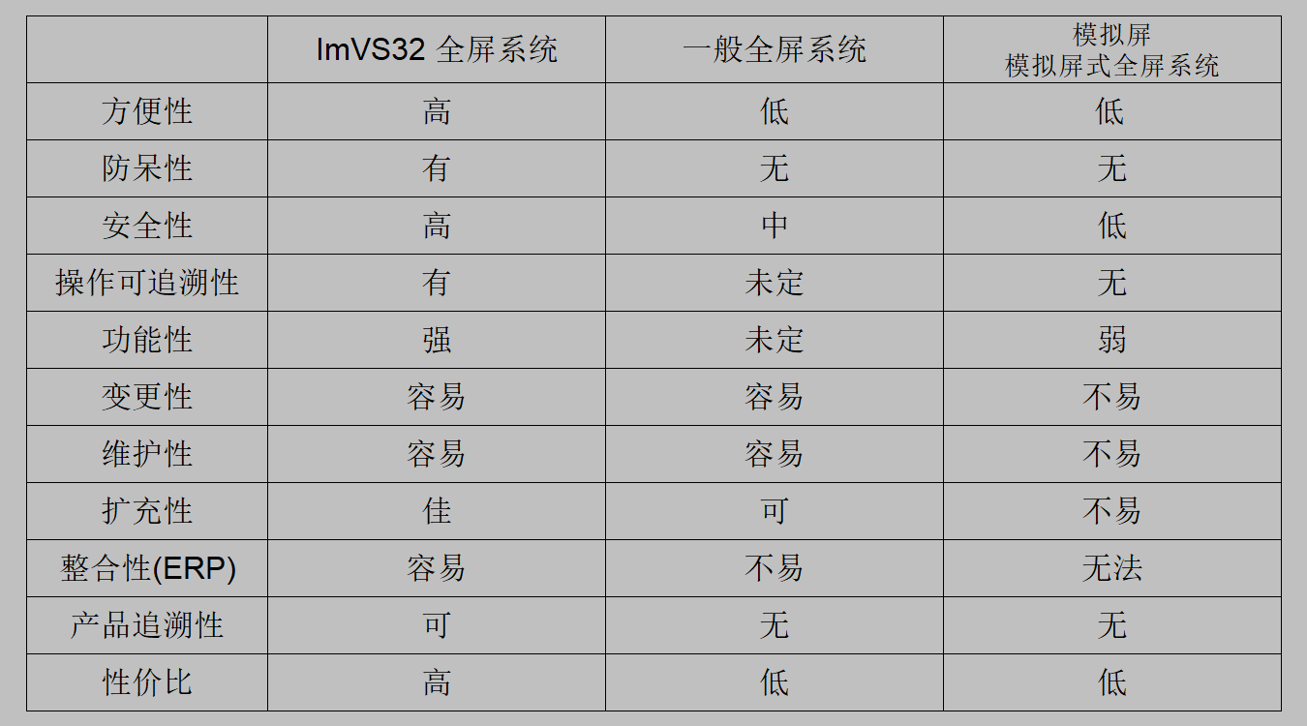
饲料厂不同操作系统比较表

Slide 46
原料接收与清理工段(基本功能)
原料进仓选择(扫码自动选仓)
    原料进仓显示(原料名称、仓位、重量、包数) (两行 LED 24*2)
仓位剩余量
防呆功能
仓位进料明细

Slide 47
原料接收与清理工段(基本功能)
    设备运转显示
    设备故障侦测(堵料、测速)(开关、电磁阀)、显示、记录与查询
    节能运转
    警报LED 显示
    每次进料报表(含翻仓)

Slide 48
进料报表
    原料名称
    来源(仓库、SILO、桶仓)
    去处(桶仓、多桶)
    路径
    开始日期与时间/结束日期与时间
    耗用时间(分钟)
    重量

Slide 49
进料报表
    负责人员
    用电量(峰/谷/平)
    电费(峰/谷/平)
    电流曲线

Slide 50
原料接收与清理工段(选择性功能)
设备预防保养(运转时间、固定日期)
投料原料扫码(原料名称、重量、包数)
用电明细与电费计算

Slide 51
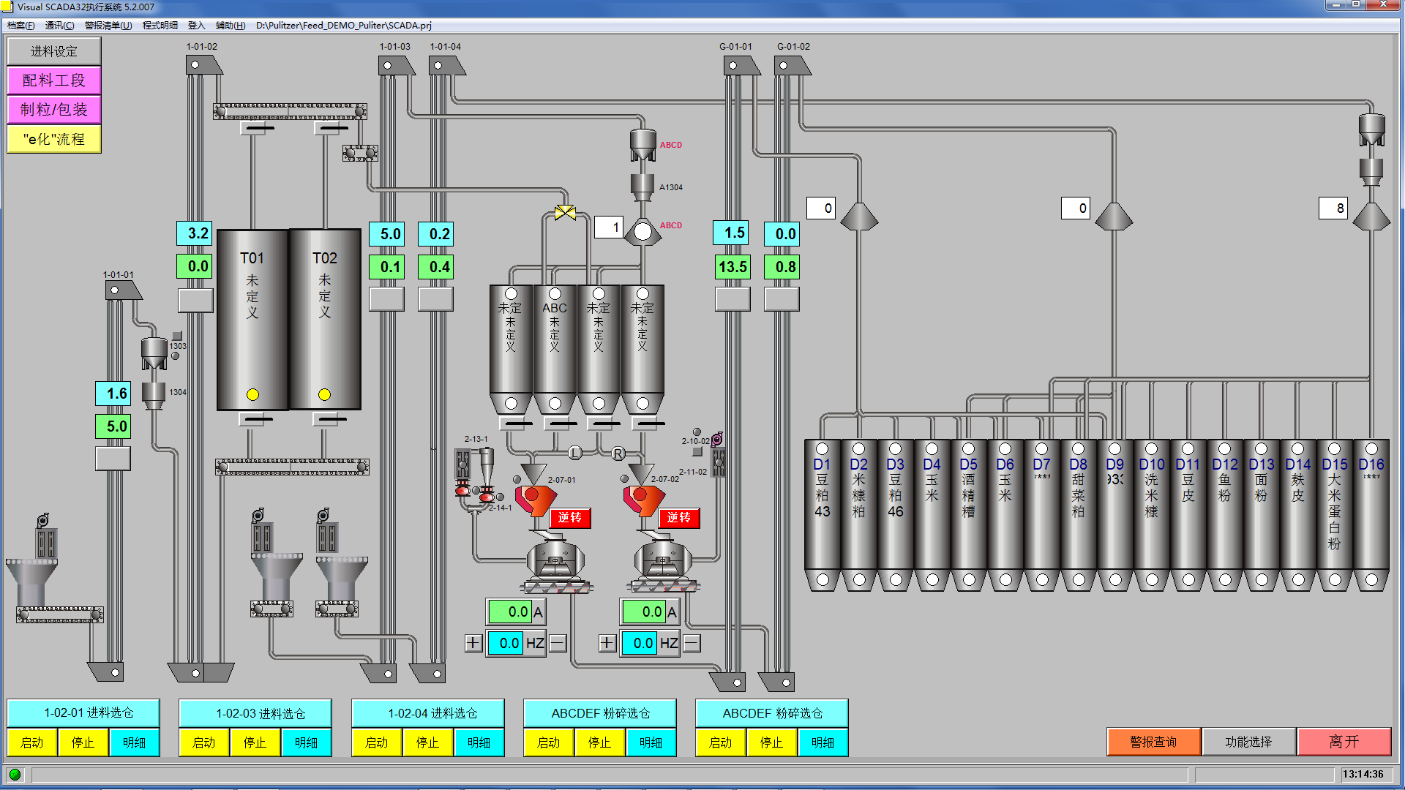
原料接收与清理工段

Slide 52
原料接收与清理工段

Slide 53
粉碎工段(基本功能)
    依粉碎电流，自动调整供料速度
    粉碎电流显示、记录与变化曲线
    供料速度显示、记录与变化曲线
    设备运转显示
    设备故障侦测(堵料、测速)(开关、电磁阀)、显示与记录

Slide 54
粉碎工段(基本功能)
    节能运转
    粉碎桶选择
    配料仓选择(空桶、原料名称)
    粉碎记录与日/月报表(粉碎仓、配料仓、原料名称、粉碎开始时间与结束时间、粉碎时间、用电量、电费、班次与人员)
    粉碎机稼动率

Slide 55
粉碎工段(基本功能)
    粉碎机停车起讫时间、停车原因明细与统计
    警报LED 显示

Slide 56
粉碎工段(选择性功能)
    用电量显示、记录与电费计算(依谷、峰、尖峰与平分开计算)
    设备预防保养(运转时间、固定日期)

Slide 57
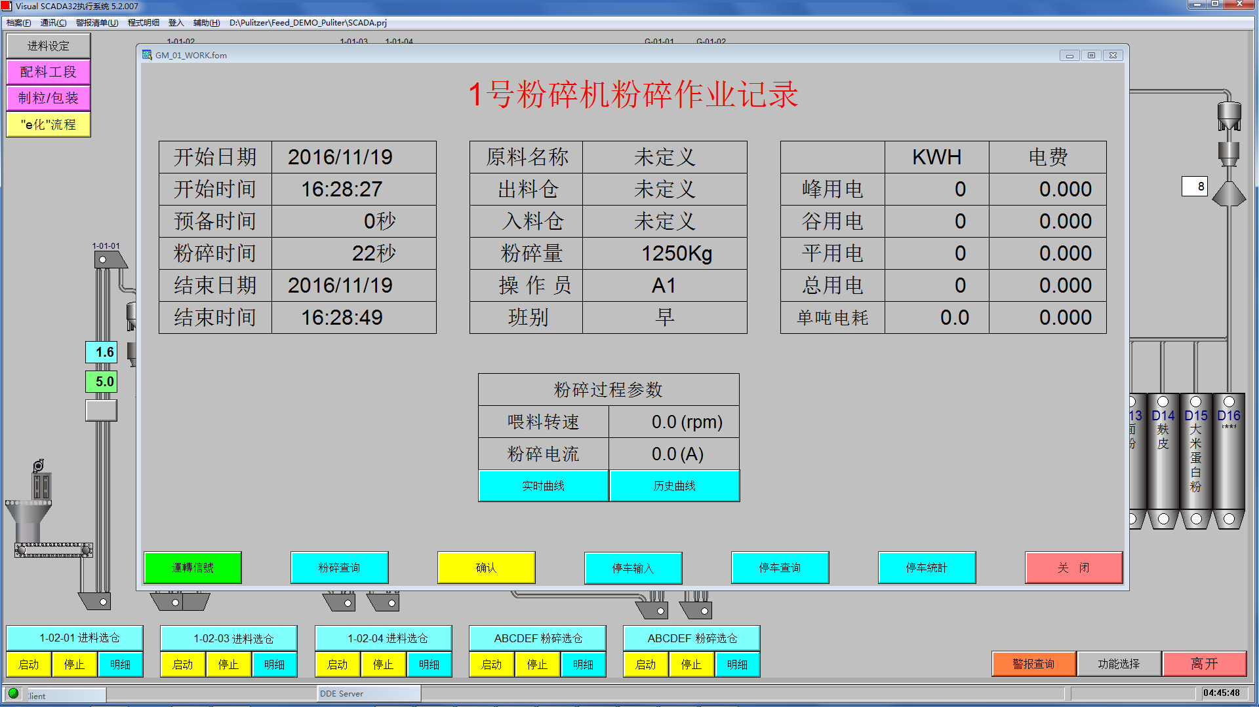

Slide 58
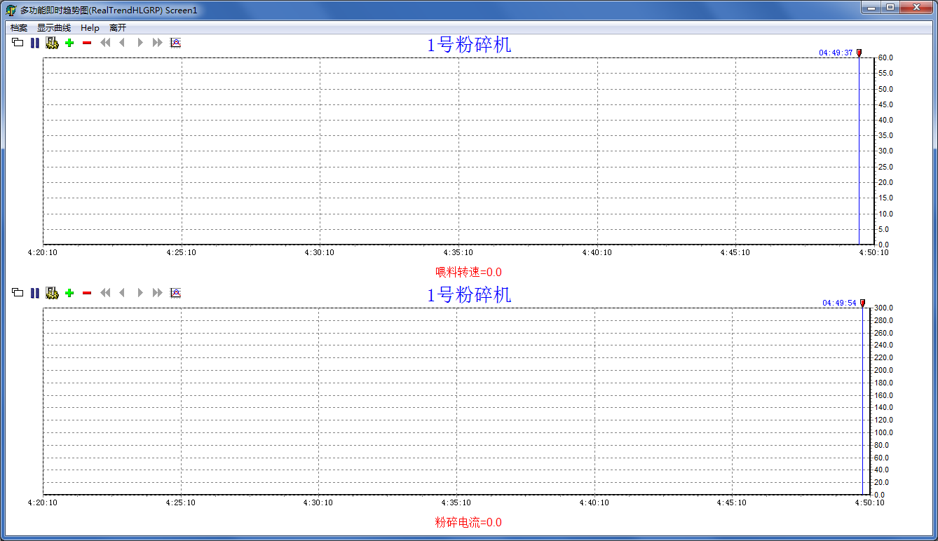

Slide 59
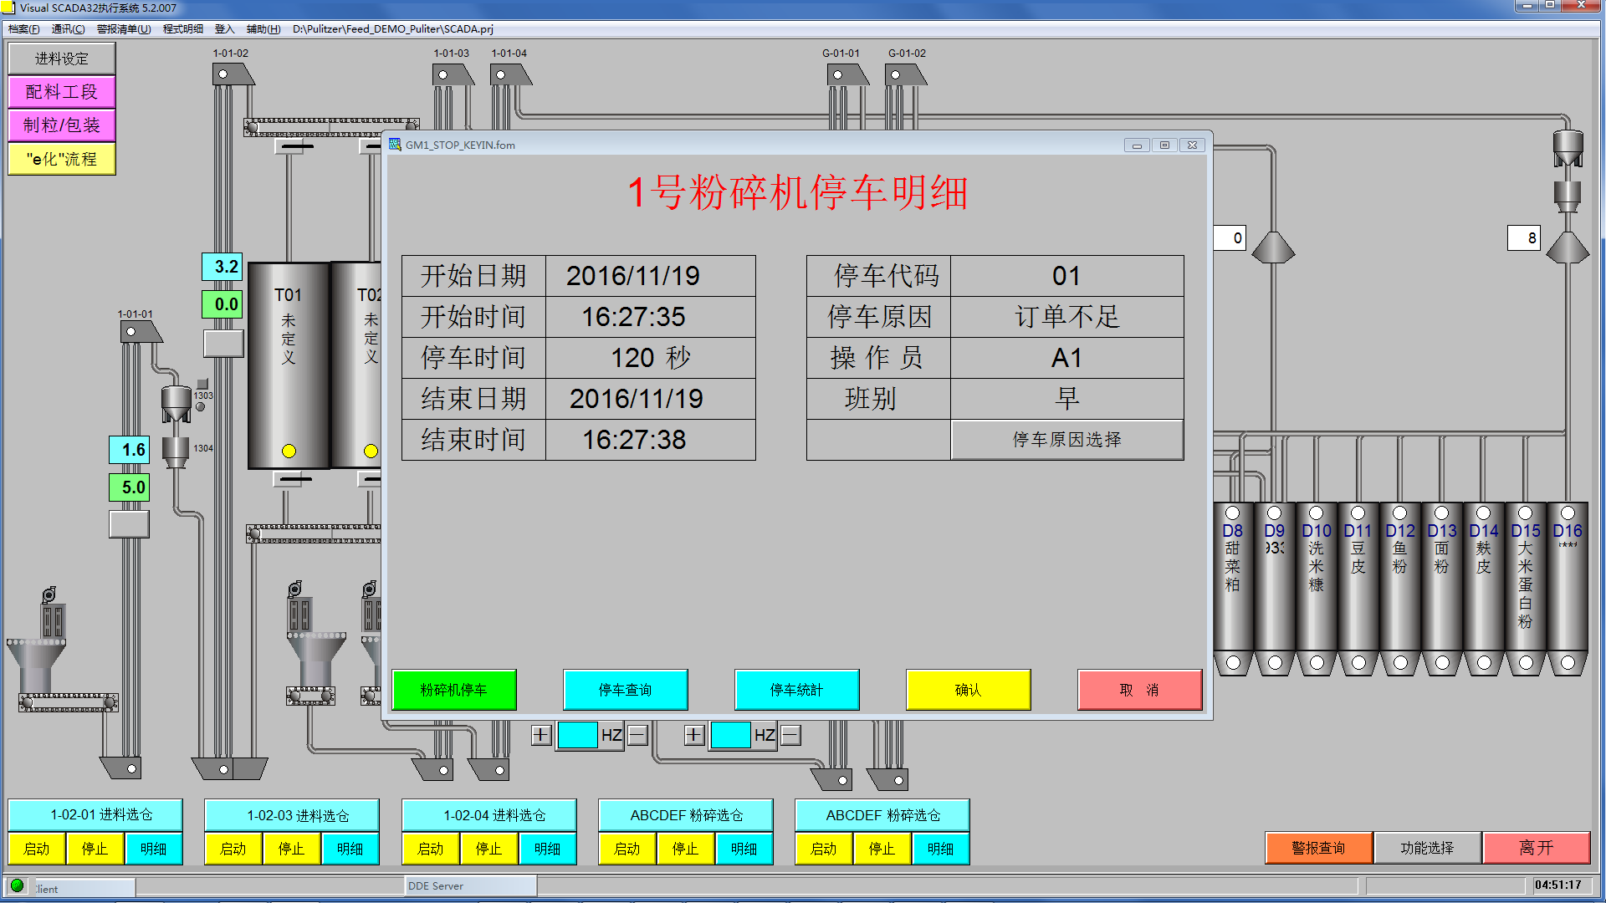

Slide 60
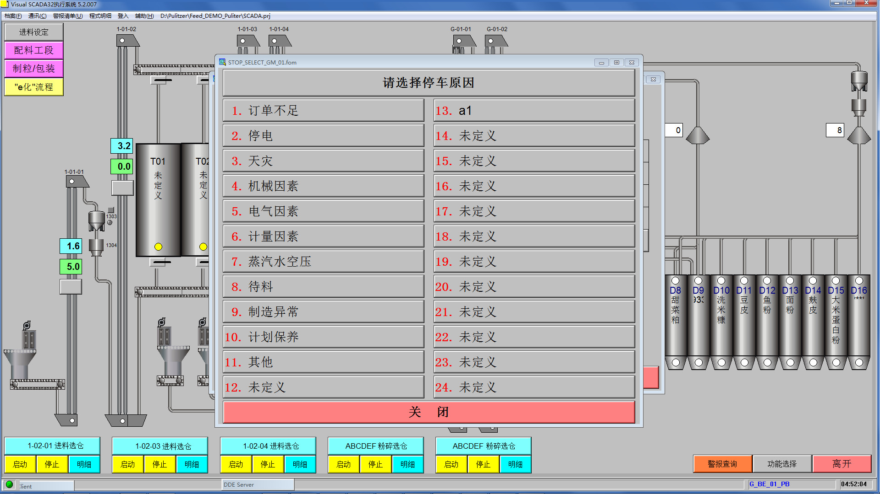

Slide 61
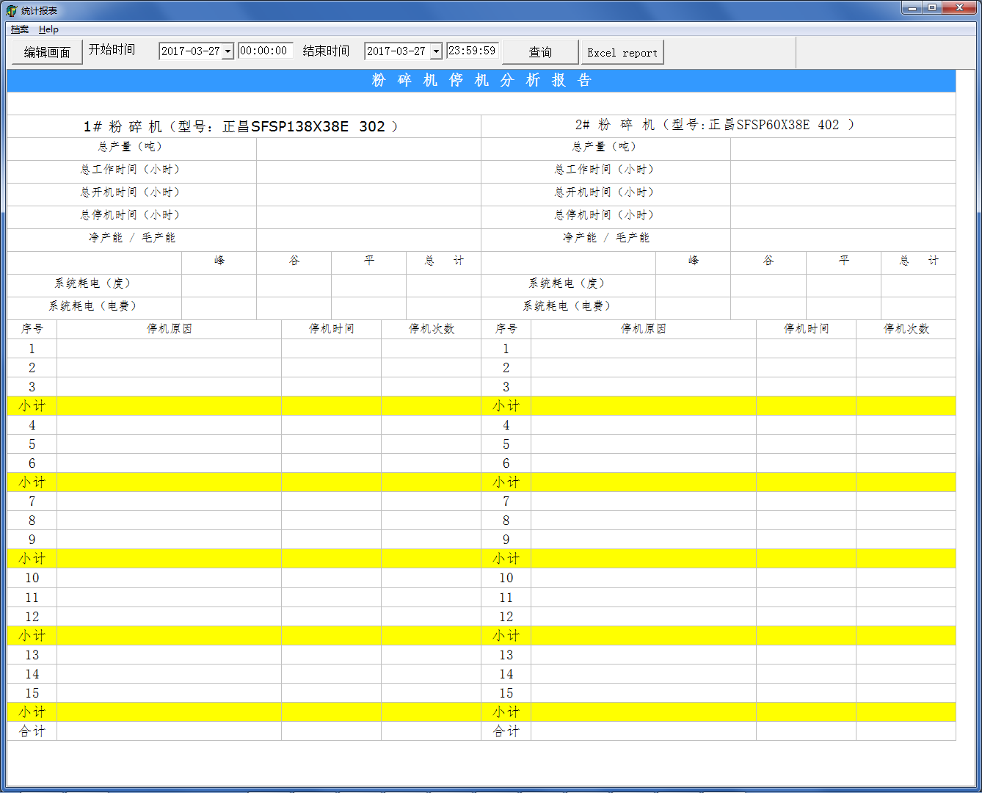

Slide 62
制粒工段(基本功能)
    制粒机供料速度、温度、电流与压力数据显示、记录与变化曲线
    设备运转、显示
    设备故障侦测(堵料、测速)(开关、电磁阀)、显示与记录
    成品桶选择(必须是空桶或相同配方)
    节能运转

Slide 63
制粒工段(基本功能)
    制粒记录与报表(制粒仓、成品仓、配方名称、制粒开始时间与结束时间、制粒时间、用电量与电费、班次与人员)
    制粒机稼动率
    制粒机停车起讫时间、停车原因明细与统计
    冷却机温度监控与温度变化曲线
    环境温、湿度监视

Slide 64
制粒工段(选择性功能)
    设备预防保养(运转时间、固定日期)
    用电量显示、记录与电费计算(依峰、谷与平分开计算)

Slide 65
ImVs32
成品选仓功能

Slide 66

ImVS32
饲料業專用平台
您的需求 柏翔来提供
您的问题 柏翔来解决

Slide 67
感谢
各位贵宾
莅临指导

Slide 68

期待您的咨询
ImVS32
技术服务专线
136-1182-3402
http://www.vscada.com
Skype:vscada /QQ:2394506486
e_mail:vscada@seed.net.tw

